Slide 1
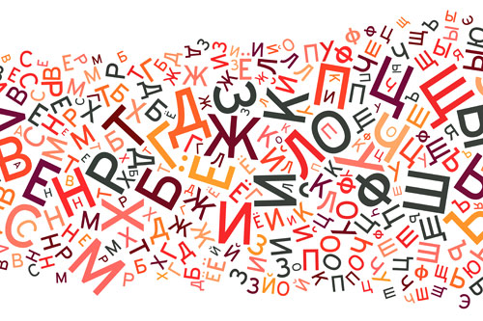
ТЕХНОЛОГИЯ работы с текстами новой природы

Slide 2
ЧТО ЗНАЧИТ «педагогическая ТЕХНОЛОГИЯ»?
Понятие «технология» в педагогике – это системный метод «создания, применения и определения всего процесса преподавания и усвоения знаний с учетом технических и человеческих ресурсов и их взаимодействие, системное взаимодействие принципов личностно-ориентированного подхода и технологического подхода, которые противоречат друг другу:
первый подход предполагает обращение к внутреннему миру ученика, его ценностям, взглядам, потребностям, интересам, а второй учитывает внешние требования и условия, «веления» времени (ЮНЕСКО)
ОБЛАСТЬ ПЕРЕСЕЧЕНИЯ
Внутренний мир ребёнка,
режимы работы мозга
!
Внешние требования и условия, «веления» времени

Slide 3
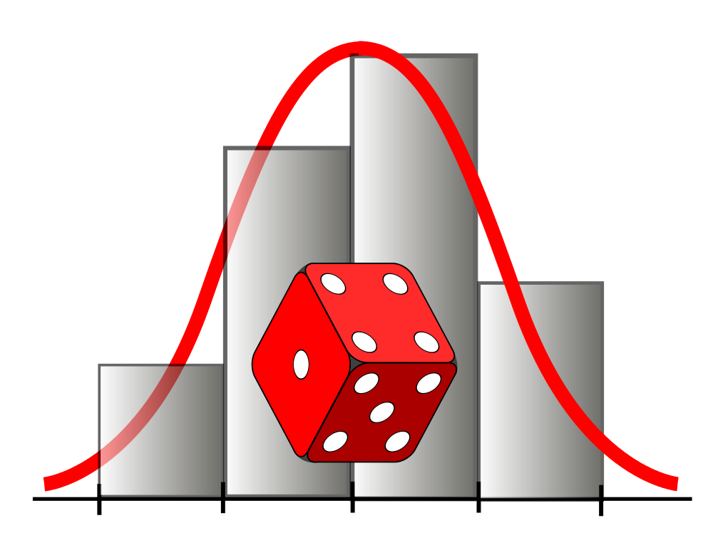
ЧТО ЗНАЧИТ «педагогическая ТЕХНОЛОГИЯ»?
Педагогическая технология — специальный набор форм, методов, способов, приёмов обучения и воспитательных средств, системно используемых в образовательном процессе на основе тех или иных психолого-педагогических установок,
что всегда приводит к достижению прогнозируемого образовательного результата с допустимой нормой отклонения.
Пред-
назначение ребенка
Его
способ-
ности
Желание

Slide 4
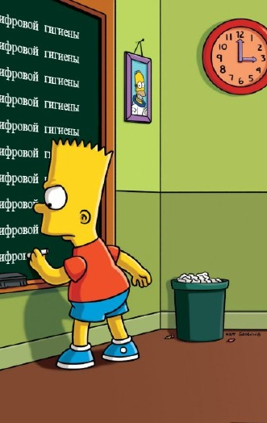
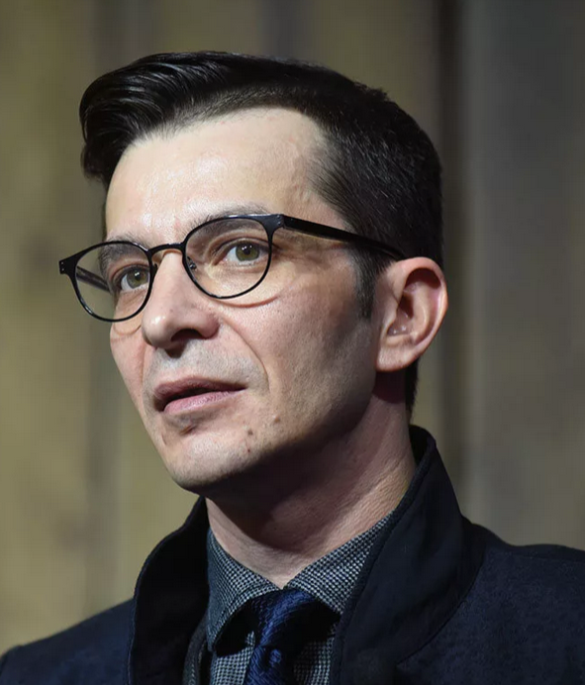
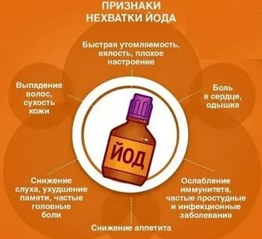
Мы есть то, что мы едим и то, какую информацию мы воспринимаем (Андрей Курпатов)
ТЕХНОЛОГИЯ работы с текстами новой природы

Slide 5
Сколько получаем информации? … поэтому проекты и ситуационные задачи
Я взаимодействую с …
Я думаю о …
Получаю информации больше
Получаю информации меньше

Slide 6
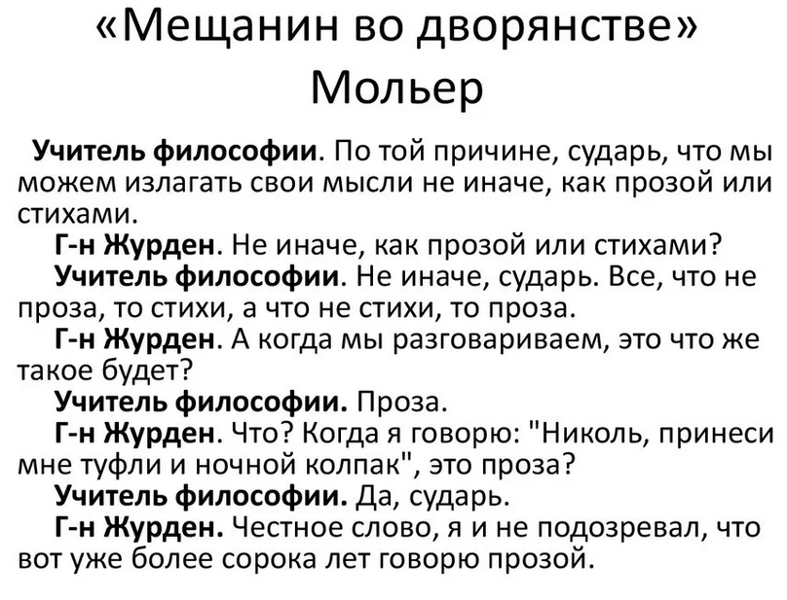
Текст новой природы – это и новое, и старое

Slide 7
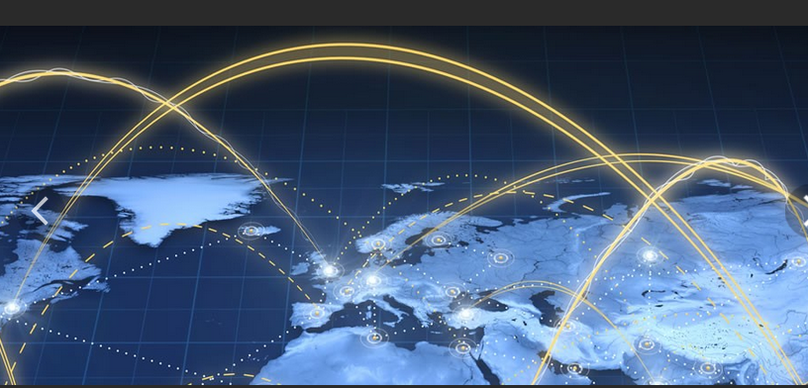
Тексты новой природы – по новому о старом в цифровую эпоху
На самом деле мы все знаем, что такое ТНП (для специалистов уже устоявшаяся аббревиатура), просто не знали, что это так называется.
Совсем как мольеровский герой, который на старости лет узнал, что всю жизнь он говорил прозой.
Тексты «новой природы» рождаются преимущественно в пространстве Интернета.
В мессенджерах стало традицией заменять «смайликом» вербальное выражение эмоциональной реакции.
Учителя начальных классов используют смайлики.
Смайлики – это тексты «новой природы», комиксы, инфограммы и другие – всё это тексты «новой природы»

Slide 8
Тексты новой природы
Тексты новой природы, новые тексты, мультитексты –
Текстом новой природы мы будем называть
« …все это неустоявшиеся понятия, которые в той или иной степени могут описывать широкую группу иных, отличных от традиционных текстовых структур …»
В учебном процессе тексты новой природы (ТНП) используют для разъяснения материала.
«… мысль, зафиксированную на каком-либо носителе, для отображения которой используется связная последовательность разнородных символов, знаков вербальной и невербальной природы»
профессор, доктор педагогических наук Елена Казакова.

Slide 9
Тексты новой природы. Новая грамотность
Качественный скачок в развитии программного обеспечения, направленного на создание и переработку текстов.
Модель «новой грамотности», характерной для XXI века.
Тенденция качественного изменения природы текста: приходят тексты, для которых характерны гипертекстуальность, синтез мультимедийности и вербальных структур, активное использование инфографики, дополненной реальности и других элементов выражения смысла.

Slide 10
Некоторые основные тенденции изменения текста:
• отказ от линейности в построении и восприятии текста;
• сжатие объемов текста с увеличением информационной нагрузки на его единицу;
• рост интерактивности;
• развитие форм обратной связи.
Тексты новой природы создают привлекательность сухим цифрам

Slide 11
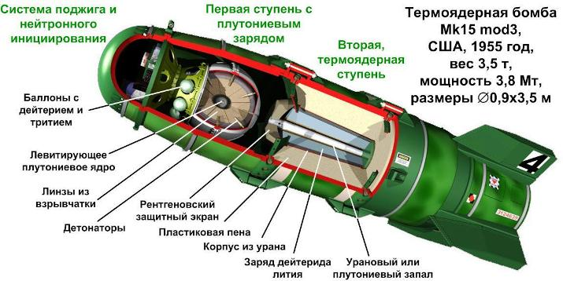
Как создаются «тексты новой природы»
сжатие (из него «убираются» словесные структуры, обладающие нулевой информативностью или близкой к нулю смысловой значимостью);
замены словесных конструкций на знаковые (стрелки, рисунки, графики, диаграммы);
преобразования текстовых форматов, характеризующих причинно-следственные и другие связи, в схемы;
дополнения метафор рисунками;
изменения объема за счет приема гипертекстуальности, т. е. перевода уточнений и расширений (которыми можно пренебречь при анализе ключевых идей текста) в иную плоскость рассмотрения;
дополнения текста мультимедийными фрагментами (звуковые композиции; видеофрагменты)
построения новой структуры (композиции) текста, в том числе и отказ от линейности.

Slide 12
Технология работы с текстами новой природы
Первый этап: работа с текстами в учебном пособии (учебнике, рабочей тетради)
Второй этап: применение в проектной деятельности (в поисковой деятельности)
Третий этап: представление результата проекта, создание продукта - текста новой природы
Четвертый этап: рефлексия

Slide 13
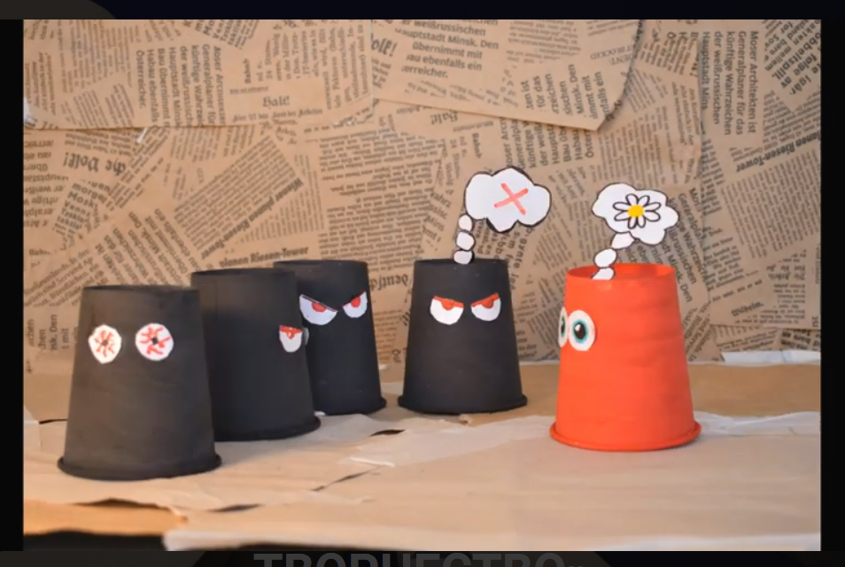
Инфографика
Однако, всё не так просто!
Разная информативность!
Сравните, что скорее привлекает Ваше внимание: текст в левой части слайда или рисунок?
Инфографика — это графический способ подачи информации, данных и знаний целью которого является быстро и чётко преподнести сложную информацию.
Одна из форм графического и коммуникационного дизайна.

Slide 14
Как превратить текст учебника в инфографику
Новая «модная» инфографика — это старые добрые опорные конспекты (В. Ф. Шаталов).
Инфографика — графическая форма представления информации для быстрого получения знаний.
По сути — те же ключевые слова и фразы, сокращения, аббревиатуры и акронимы, сопровождаемые символами (пиктограммами/иконками), рисунками, схемами и диаграммами.
Главное — упорядоченная информация и её графическое представление.

Slide 15
В. Ф. Шаталов выделяет три ключевых принципа опорных конспектов, которые применимы и к инфографике
1. Неожиданность
Неожиданные образы рождают эмоции (смешно, интересно, удивительно), а информация, окрашенная эмоциями, запоминается лучше всего. Удивление — начало познания.
2. Экономность
«Чем меньше печатных знаков, тем более притягательны опорные сигналы для ребят, тем меньше времени тратит ученик на подготовку, тем быстрее выполняются письменные работы на первых минутах урока, тем больше высоких оценок за эти работы, тем охотнее исправляют ребята свои нежелательные оценки. Вот почему важно учитывать каждую цифру, каждую букву, каждый знак».
В одном опорном конспекте (и инфографике) рекомендуется помещать ограниченный объём информации — столько, сколько ученики могут воспринять одномоментно. «Число тезисов не должно превышать 7 ± 2 (таково, по мнению психологов, число смысловых элементов, которыми наше сознание может эффективно оперировать одновременно)».
3. Ассоциации
На них строятся визуальные метафоры — самые эффективные средства коммуникации (вербальной и визуальной). Лестница как развитие, лев как сила и власть — удачная ассоциация передаст смысл лучше тысячи слов. Резерфорд понял устройство атома не из математического описания, а из зрительной ассоциации с солнечной системой.

Slide 16
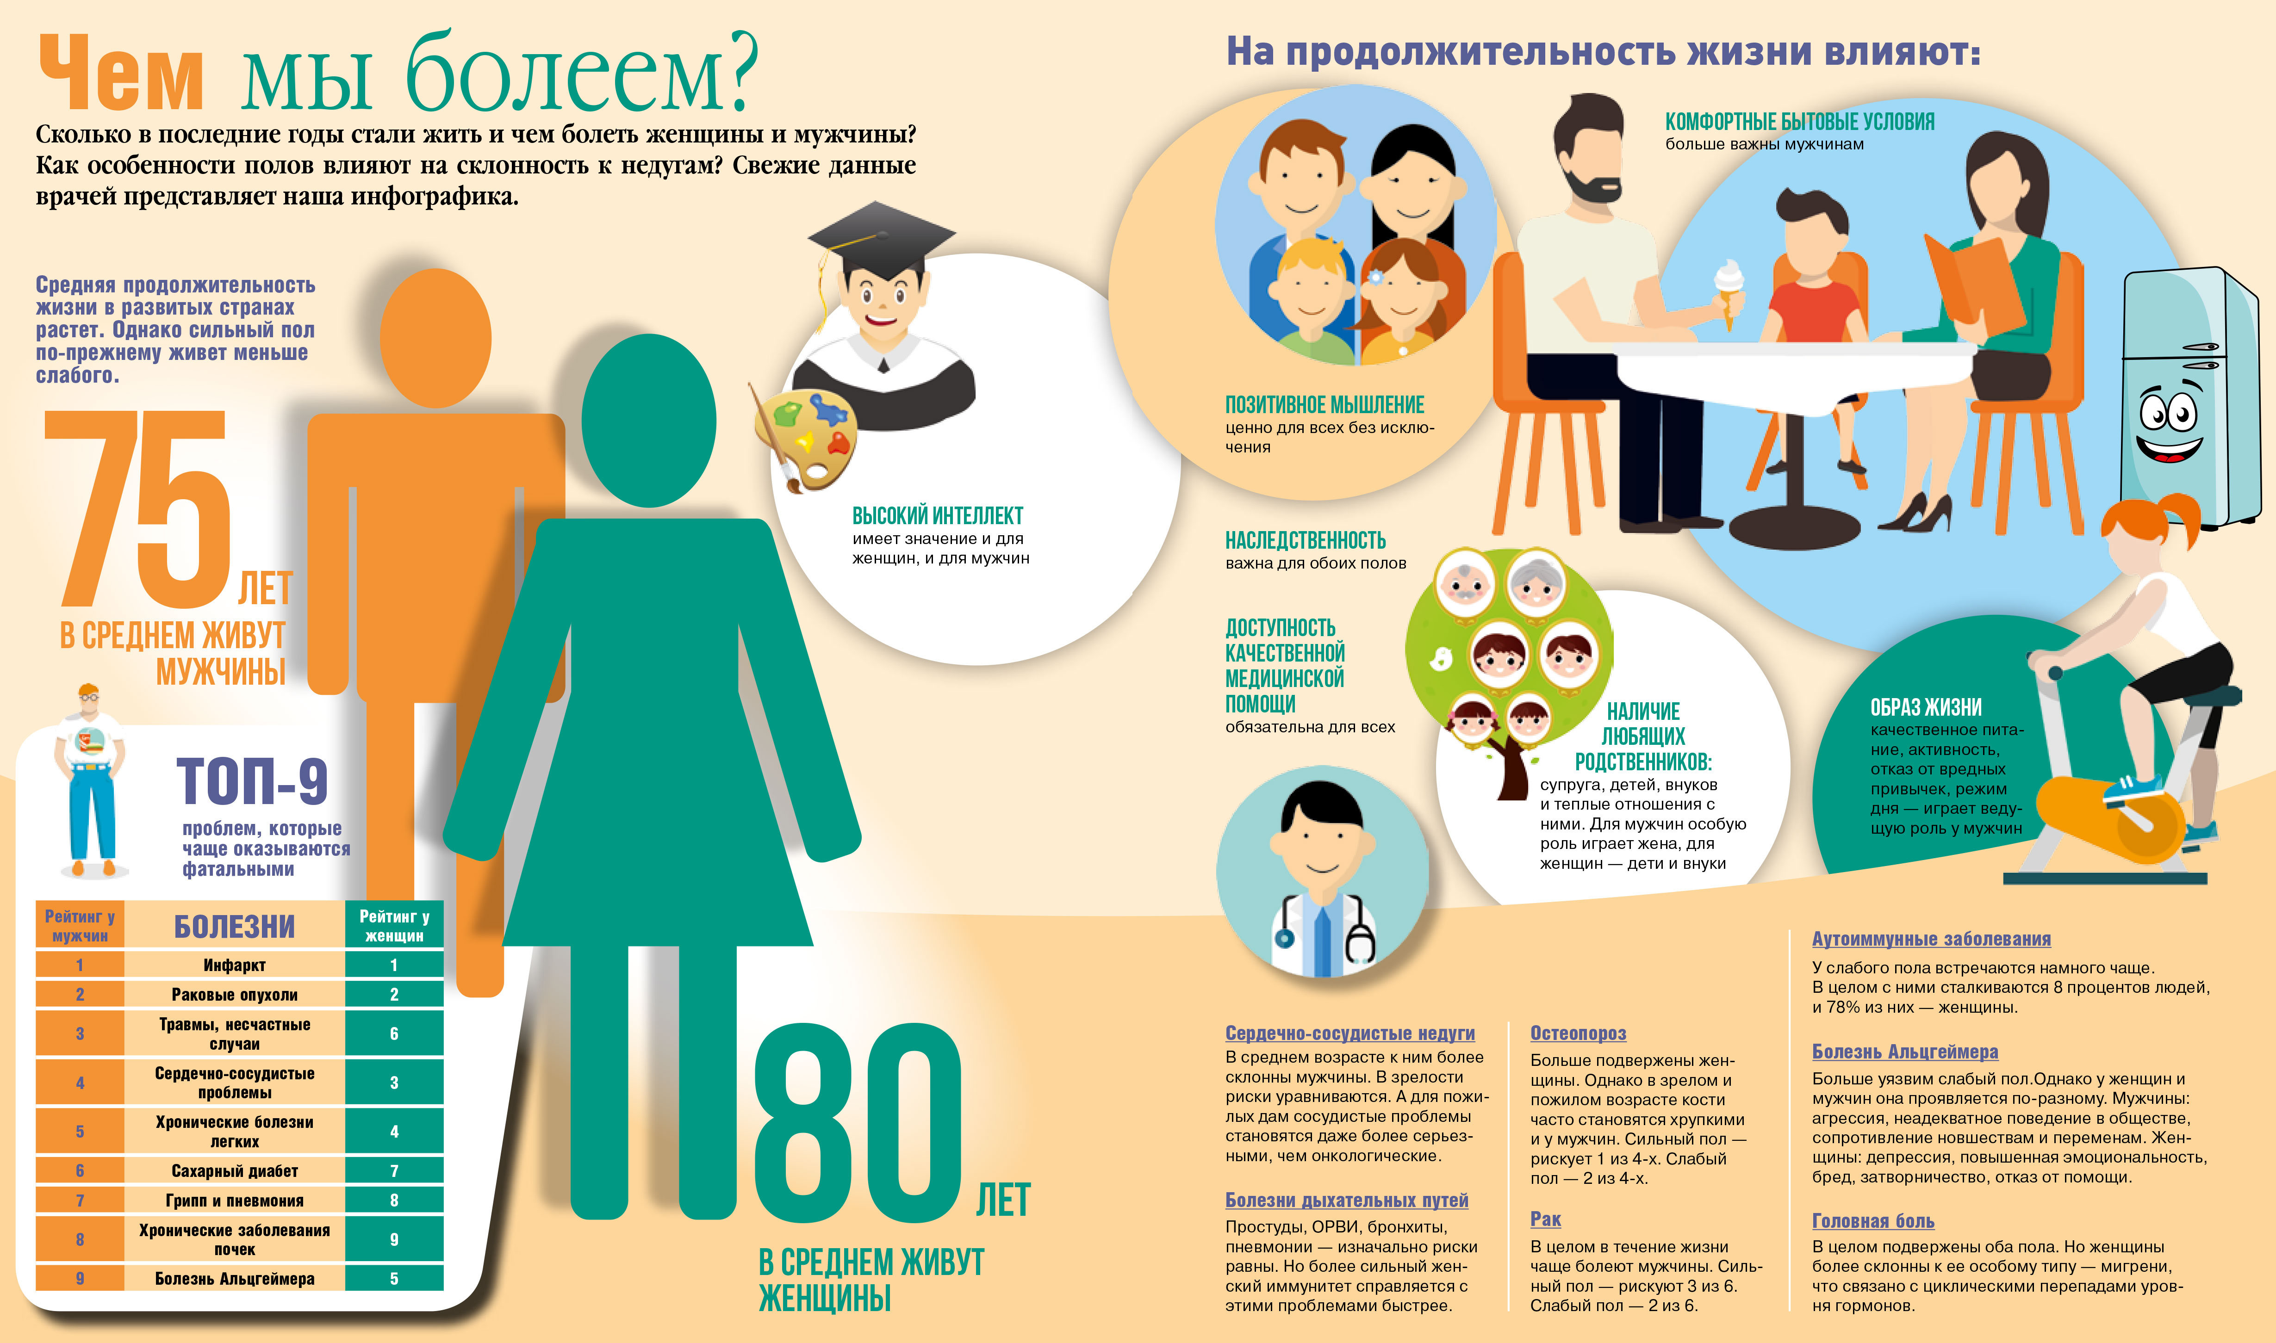
Принципы графического сообщения
Принцип 1: ничего лишнего
Помните: инфографика – это месседж. Поэтому важно уже на первоначальном этапе выделить основную мысль, которую Вы будете транслировать аудитории.
В этом деле хорошо помогает чёткий и понятный заголовок, точно отражающий содержимое.
Избавляйтесь от лишнего.
Принцип 2: определите цель
Задайте себе вопрос: как ученик должен реагировать на инфографику? Она должна развлекать его, обучать ?
Принцип 3: проверяйте данные
Дизайн дизайном, но сначала нужно проверить цифры и данные, которые собираетесь использовать.

Slide 17
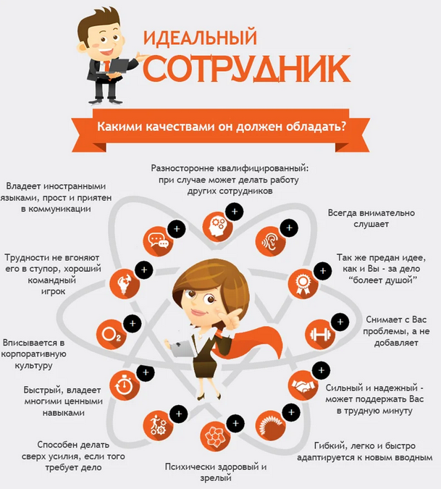
Правила создания инфографики
Правила
Чтобы получить от инфографики ожидаемый эффект нужно:
Пронумеровать шаги или показать стрелкой направление движения внимания для изучения;
Каждый шаг выделить отдельно чтобы донести только ОДНУ мысль;
Цветной фон лучше белого привлекает внимание;
Использовать «кодовый» цвет; Изображения и пиктограммы должны быть оформлены в одном стиле;
Не “играть со шрифтами” – использовать 1-2 хорошо читаемых шрифта;

Slide 18
Минусы инфографики
Первый минус. Написать текст или список обычно гораздо легче, быстрее, чем подобрать подходящие изображения и грамотно их комбинировать. Кроме того, чтобы создать хорошую инфографику, нужны творческие способности. Нужно понимать, как ваша аудитория воспримет эту графическую информацию, а ещё — оценить результат: насколько удачно то, что у вас получилось.
Второй минус. Иногда красочная форма подачи материала заставляет учеников воспринимать эту информацию как не очень серьёзную. Решить эту проблему можно: заострите внимание вашей аудитории на важности того, о чём вы рассказываете.
Третий минус. Инфографика — это практически всегда некоторая схематичность, обобщение и упрощение действительности.
Четвёртый минус. Хорошая инфографика помогает усвоению информации, а плохо сделанная, наоборот, мешает её воспринимать, а в худшем случае даже даёт неправильную модель, неверное объяснение.

Slide 19
Бесплатные сервисы для создания инфографики
1. Сanva
Очень популярный полностью бесплатный сервис. У него есть большая библиотека шаблонов и изображений. Отдельный и немаловажный плюс — наличие русскоязычного интерфейса. Помимо инфографики помогает создавать презентации, резюме, плакаты и многое другое.
2. Easel.ly
Можно очень быстро собрать инфографику, добавив к выбранному шаблону нужные значки, стрелки и подписи. Есть библиотека бесплатных шаблонов, изображений, значков и шрифтов. Несмотря на отсутствие русификации, интерфейс интуитивно понятен.
3. Piktochart
Онлайн-сервис, хорошо подходящий для создания аналитической инфографики. Позволяет загружать данные в виде Excel-файла. Базовые функции бесплатны. Русификация отсутствует.
4. Venngage
Удобный сервис. Предлагает пользователю много шаблонов и возможность самому их настраивать, изменять цветовую гамму. Сервис полностью бесплатен и русифицирован.
5. Creately
Хорошо подходит для создания диаграмм и различных схем, в том числе очень сложных. Базовая версия бесплатна, русификация, отсутствует, но интерфейс несложен.

Slide 20
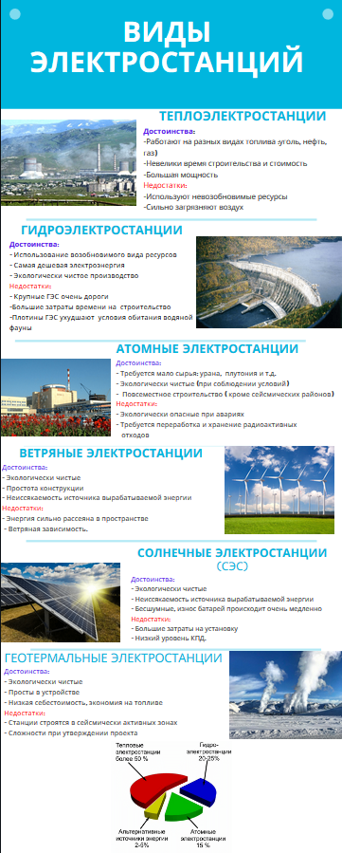
Бесплатные сервисы для создания инфографики
Сanva
https://www.canva.com/ru_ru/sozdat/infografika/#
https://www.canva.com/design/DAEMWFLgpsA/YktK8T929C8aw3iKZHQevg/edit?utm_source=onboarding

Slide 21
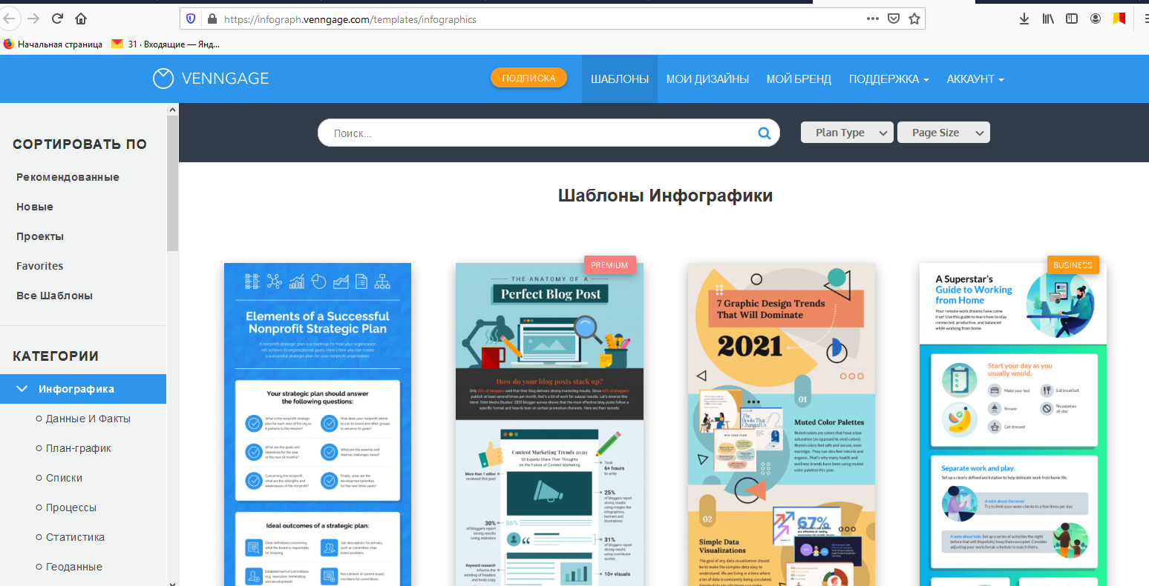
Бесплатные сервисы для создания инфографики
Venngage
https://venngage.com/
https://infograph.venngage.com/view/1e381f1b-3aa0-448d-9c57-e58095e39126

Slide 22
Ментальные карты • интеллект- карты • карты памяти

Slide 23
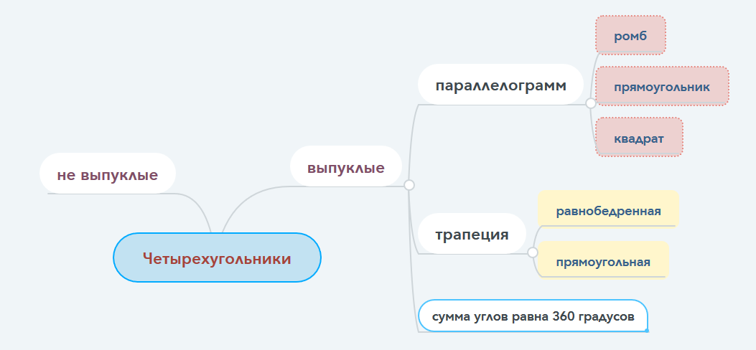
Сервисы для создания интеллект-карт
Bubbl.Us — очень простой онлайн-инструмент. Хорошо подойдет для тех, кому для создания карты памяти достаточно только текста
Coggle — бесплатный сервис, позволяющий создавать красивые онлайн-карты. Здесь можно создавать любое количество веток, искривлять их, менять цвета, и перемещать элементы.
Popplet — карты popplet могут состоять из множества элементов, содержащих текст, загруженные изображения, рисунки или видео. Элементы можно выделять различными цветами, менять их размер и перемещать. Можно приблизить тот или иной элемент, чтобы рассмотреть его в деталях, или уменьшить масштаб, чтобы увидеть всю карту целиком.
Редактор ментальных карт mindmeister
Бесплатно онлайн создание карт.
Можно создавать, делиться и презентовать интеллект-карты прямо в своем браузере.
Не нужно скачивать программы или вручную их обновлять.

Slide 24
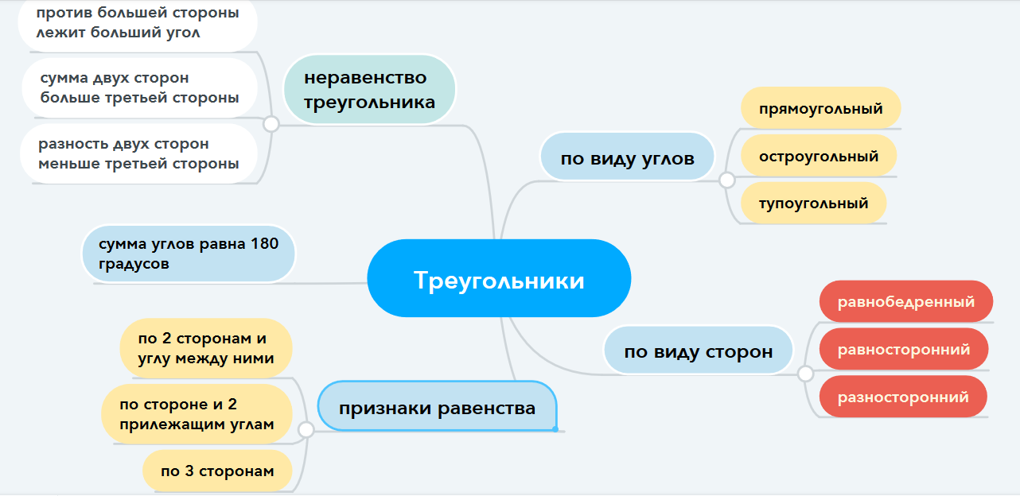
«Новые» тексты
Вовлекают, повышают активность ребенка в работе с учебным материалом.
Используют сильные стороны «клипового мышления» (охват большого объема информации за счет быстрого выделения существенного в тексте).
Воздействуют одновременно на все органы чувств и эмоциональную сферу, чем повышают степень впечатления и усвоения.
Расширяют опыт. В большей мере удовлетворяют образовательные потребности.
Позволяют идти по своему индивидуальному образовательному маршруту
Повышают возможность усвоения УУД за счет участия в различных формах деятельности (индивидуальной, групповой, коллективной).

